Slide 1

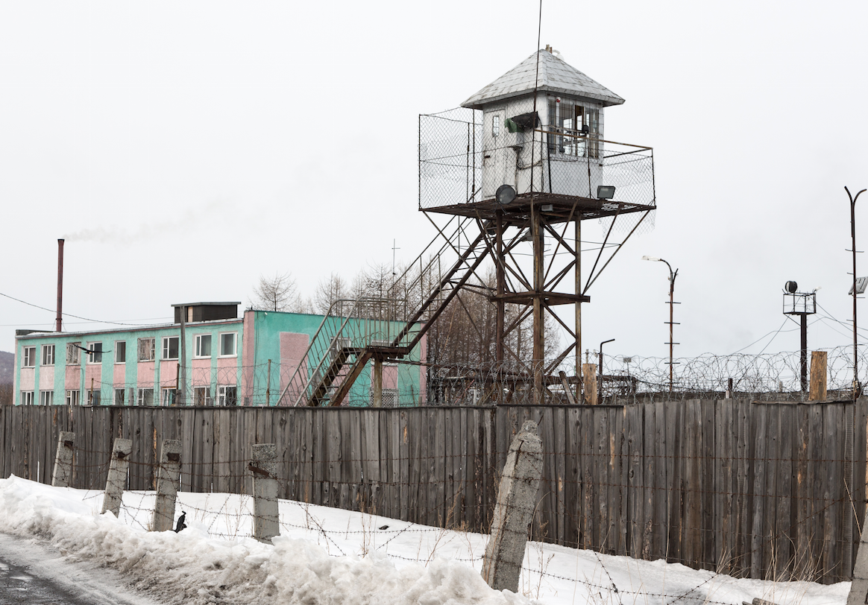
Всероссийский конкурсный отбор проектов
«Женщины за здоровое общество»
«ЗОЖ в колонию вхож»
Номинация : ЗОЖ
Руководитель команды: Навроцкая Наталья Викторовна
Россия, Камчатский край, город Петропавловск - Камчатский

Slide 2
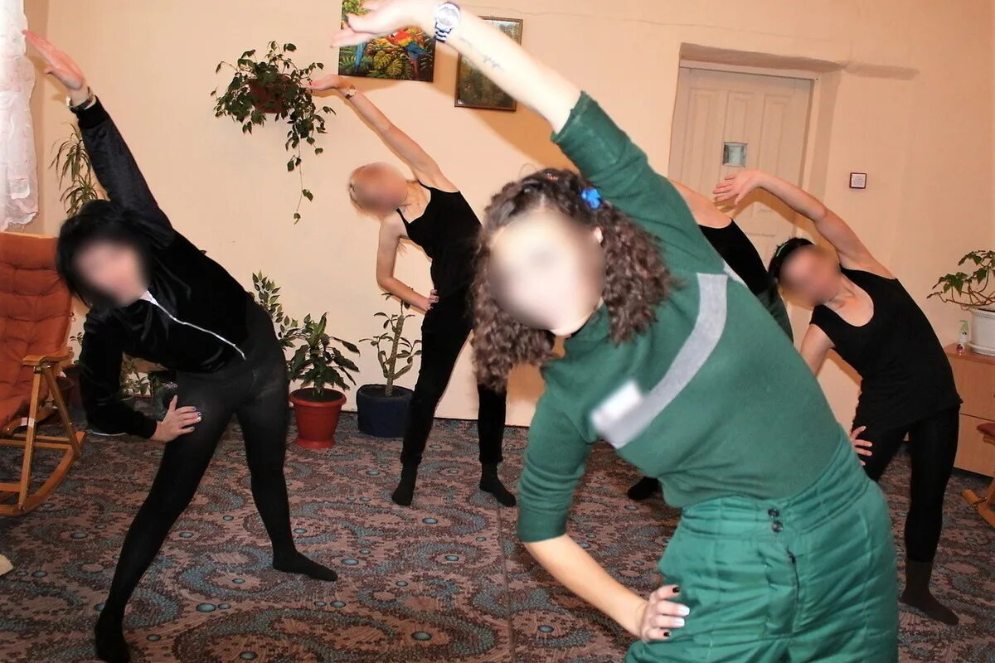
Проблематизация. Актуальность проекта
1.
Создание Школы здоровья где будет проходить изучение мотивации, выявление степени форсированности ценностного отношения осужденных к своему здоровью,
2.
Понимание его роли и значимости в жизнедеятельности осужденного обеспечивают возможность получения объективной информации для организации работы учреждений
3.
Осужденным предоставляется объективная информация, в результате чего происходит формирование устойчиво-негативного личностного отношения к вредным привычкам., и своему здоровью.

Slide 3
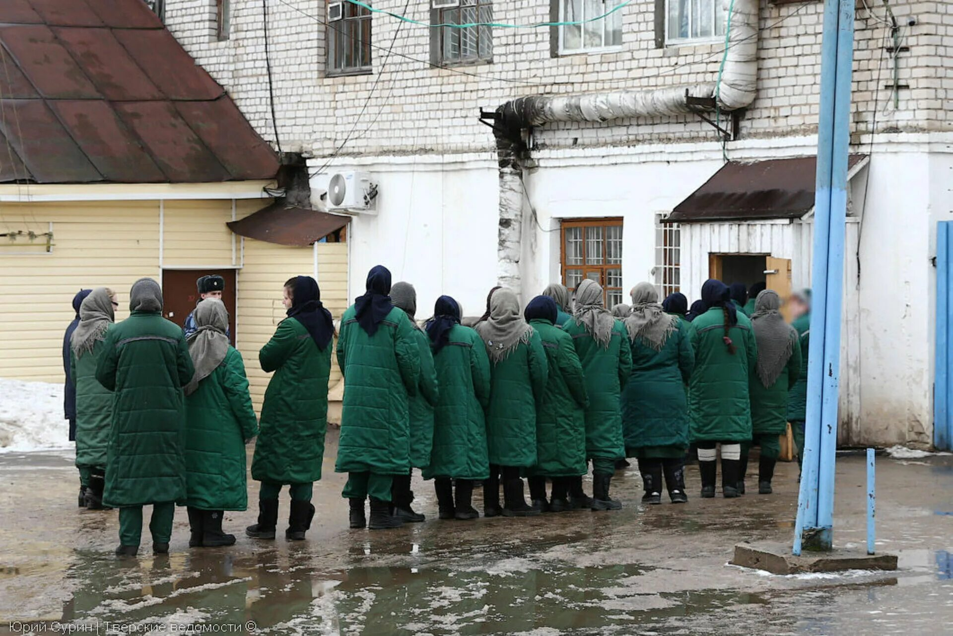
Целевая аудитория
Осужденные женщины – особая категория лиц, содержащихся в местах лишения свободы. Им присущи специфические социальные, психологические, биологические и иные характеристики. Это требует особого подхода в изучении личности осужденной женщины, а также иного по сравнению с мужчинами объяснения их поведения. В этой связи при индивидуализации исполнения наказания в отношении женщин необходимо иметь исчерпывающее представление о данных осужденных, при котором недопустимо игнорирование на первый взгляд несущественных характеристик. Исследуя личность женщины, следует использовать различные методики, направленные на выявление тех или иных качеств. В то же время существуют некоторые признаки или закономерности, дающие общее представление об осужденной. Безусловно, каждое правило имеет исключения, но все же представляется возможным составить определенный портрет осужденной женщины. Пенитенциарной наукой определены черты характера, присущие большинству осужденных женщин: импульсивность, тревожность, эмоциональную ранимость, демонстративность поведения, сопряженную с ослабленным контролем за ним осужденные женщины в большей степени, чем мужчины, подвержены депрессии, апатии, чувству обреченности, способности поддаваться внушению на бессознательном уровне .

Slide 4
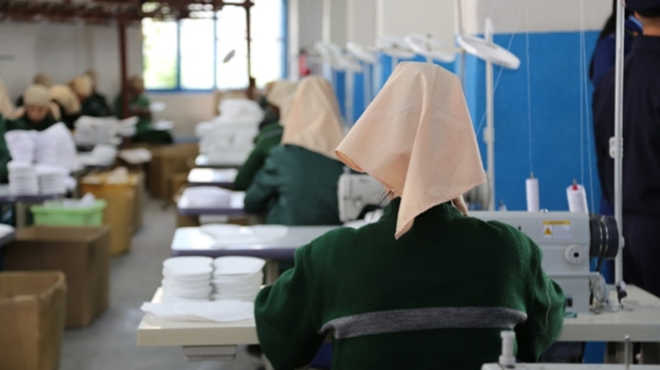
Стадия проекта. Зрелость проекта
Инициатива (хорошая, продуманная идея, но проект еще не реализован)
Эффективность работы, осужденных определяются условиями исправительного учреждения, обеспечивающей приемлемые условия для формирования личностной потребности в преобразовании жизненных установок, связанных с дальнейшей жизнедеятельностью, как в период пребывания в исправительном учреждении, так и после освобождения.

Slide 5
Миссия проекта. Цели и задачи проекта
1. Информировать о негативных последствиях употребления спиртных напитков, наркотических веществ и табакокурения
2. Сформировать ответственность за сохранение своего здоровья;
3. Воспитывать силу воли, чтобы сказать: «НЕТ» вредным привычкам и своему здоровью.
Для реализации этой программы применяются как традиционные, так и современные подходы к профилактической работе, которая проводится с учетом индивидуальных особенностей. Осужденным предоставляется объективная информация, в результате чего происходит формирование устойчиво-негативного личностного отношения к вредным привычкам и другим факторам.

Slide 6
Суть проекта
одной из первоочередных задач пенитенциарной системы является формирование у осужденных стремления вести здоровый образ жизни.
Организация воспитательной работы в данном направлении способствует укреплению здоровья в тяжелых условиях отбывания наказания, профилактике эпидемических заболеваний, а также является благотворным фактором более эффективной адаптации осужденных к новым для них обстоятельствам и последующей жизни на свободе
Содержание работы с осужденными по формированию здорового образа жизни в условиях колонии включает: просвещение в вопросах здоровья, физической культуры, влияния повреждающих психосоциальных факторов на человека, повышение уровня устойчивости к стрессу, соблюдение мер как личной, так и общественной гигиены, профилактику употребления алкоголя и наркотических веществ.

Slide 7
Механика проекта
Первичная профилактика: соблюдение санитарно-гигиенических требований пребывания применение здоровье сберегающих технологий, пропаганда здорового образа жизни, воспитание у осуждённых потребности здоровья, формирование сущности здорового образа жизнеописание запуска проекта
2. Работа по формированию культуры здоровья и здорового образа жизни.
Важнейшим условием для обеспечения и сохранения здоровья осужденных является использование в работе здоровье сберегающих технологий: медико – гигиенических, экологических, физкультурно – оздоровительных, безопасной жизнедеятельности, образовательных.
Процесс формирования мотивации здорового и безопасного образа жизни у осужденных целесообразно рассматривать, как органичную часть целостного процесса, как взаимодействие внешних и внутренних факторов, проявляющихся в сотворчестве. Внутренними факторами являются потребностно-мотивационная сфера, его ценностные ориентации, отношения, самооценка, интересы, индивидуальные свойства. Внешним фактором в данном случае выступает образовательный процесс.

Slide 8
Основные результаты проекта
Воспитательные мероприятия с целью повышение информированности по вопросам здоровья и его охраны, на формирование навыков укрепления здоровья, создание мотивации для ведения здорового образа жизни. Это могут быть беседы, выступления на мероприятиях, лекции в отрядах, доклады, дискуссии, семинары, тренинги, викторины, виртуальные экскурсии, проведение тематических часов по следующим темам: «Как сохранить здоровье в условиях исправительной колонии», «Профилактика простудных заболеваний», «О полезных и вредных привычках», «Рациональное питание», «Негативные последствия употребления спиртных напитков, наркотических веществ и табакокурения», «Профилактика инфаркта и инсульта», «Болезни, передающиеся половым путем», « Аборту нет» «Мать и дитя» «Болезни неправильного питания. Экстренная помощь», «10 важных правил для желающих не заболеть гриппом» Зарядки и другие активности.

Slide 9
Информация о текущем статусе
реализации проекта
Применяется метод создания презентаций, видео уроков, бесед и часов Большое значение придаётся духовному здоровью осужденных.
СМИ
Соц. сети
При проведении профилактической работы среди осужденных будет уделяться особое внимание на развитие и формирование психической культуры; на формирование доверия к себе, к обществу; понимании и осознании своих физических способностей и недостатков; на осознании правильного выбора и формировании установки здорового образа жизни; на неприемлемости вредных привычек и на самоутверждении в социуме тические данные

Slide 10
Каналы продвижения проекта
Указываются каналы продвижения проекта, которые преимущественно будут использованы. Здесь важно указать: наименование ресурсов, предоставить конкретную ссылку на ресурс, указать относительно каждого канала продвижения инструменты продвижения
ГТРК
Описание
Теллеграмм
Описание
ВК
Описание

Slide 11
Ресурсы
Используя любые формы и методы работы, мы учитываем то, что решение о следовании здоровому образу жизни человек принимает самостоятельно, так, как и определяет мероприятия, которые соответствуют этому принципу, поэтому главное не навязывать ЗОЖ, а способствовать мотивации и осознанию необходимости вести ЗОЖ.
Приобщение к работе в данном направлении сотрудников воспитательной колонии, представителей различных общественных организаций, которые осуществляют деятельность по пропаганде здорового образа жизни, отводя большую роль профилактике распространенных социально значимых заболеваний, таких как ВИЧ-инфекция, туберкулез, наркомания, алкоголизм, табакокурения и др.
Таким образом, организация воспитательной работы по формированию у осужденных здорового образа жизни способствует развитию у них активной позиции по отношению к собственному здоровью, понимания того, что здоровье – величайшая ценность, дарованная человеку природой.
Проект будет способствовать социальной реабилитации; моделировать ситуации успеха, для каждого осужденного помогать им осознать свои положительные ресурсы. Создавая ситуации успеха и нацеливая на поэтапное преодоление трудностей, у осужденных будет формироваться более высокий уровень жизненных притязаний, что в конечном итоге способствует психологической коррекции личностных качеств, и в конечном итоге – социальной реабилитации.

Slide 12
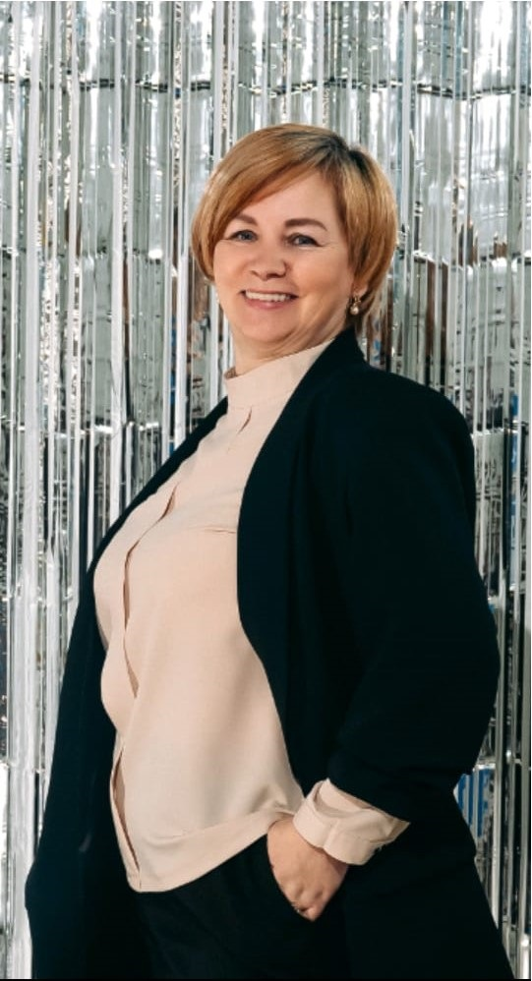
Руководитель проекта
Навроцкая Наталья Викторовна
Россия , Камчатский край , г. Петропавловск Камчатский 22.04.1977, председатель регионального отделения СЖР, волонтер, менеджер социального проектирования АНО СПН «Надежда».
Вставить фото

